Slide 1
§6.2 㖎㓄㬧㔻㑙㱟㬥
㭎㐃㖎㓄㬧㔻㑙㱟㬥㭐㘮㗏㬥
㖎㐃㝊㱅㔻㚅㩃
㦘㐃㖎㓄㬧㔻㜴㑗㪜㩗
䍤
䈻
㺖
㦰㐃㞼㘦㟥㥻㐁Lagrange㐇㣋㗉㗡
㪊㐃㚗㞸㔫㓊㒮㕃㑍㚟㗡
䍤
䈻
㺖

Slide 2

㭎㐃㖎㓄㬧㔻㑙㱟㬥㭐㘮㗏㬥
㔩㮮䶫䶬
㯵㚉㭼㣛㗉㬁㔻㖎㓄㬧㓊㪈㑙㱟㬥㐁㚑 㗡㦺 㐇㐅
P 165
定义
6.3
㫏㘠
㩛㒁㕟㐂㓊㥟㫉㔻㖎㓄㬧㪈㘮㗏㬥㐅
䍤
䈻
㺖
㔩㮮䶫䶬
㜈㘴㗛㩓㚁㫫㫝㑍㚟㚇㕛㔟
㔩㮮䶫䶬
㔫㮺㭎㙀㘪㔩㔻㖎㓄㬧㐂
㔻㑙㱟㬥㐂
㓊㪈㘰㖎㓄㬧㔻㑙㱟㬥㐆
䍤
䈻
㺖
㠟㑙

Slide 3









㭎㐃㖎㓄㬧㔻㑙㱟㬥㭐㘮㗏㬥
㠟㑙䶂䶃䶄
㤴㗛㩓㚁㔻㫫㫝㑍㚟
㛜㖎㓄㬧
㚁㪈 㑙㱟㬥 㚑 㘮㗏㬥㐆
㖻㫧䶪䶫
㖻㫧䶪䶫
㮂㮺
䍤
䈻
㺖
㭨㓆㦚㧨㠟㑙㑍㪈㐅
㤴㝳㡨㝊㱅 P 㐂㦢 㪈 㔫㜖㱅㐆
䍤
䈻
㺖
㚅㩃

Slide 4




㖎㐃㝊㱅㔻㚅㩃
㔩㮮䶫䶬
㥧㒶㯹 n 㜬㝳㡨㗉㱅 P 㐂
㦢㕛
㔫㮺 n 㜬㝊㱅 A 㚋 B 㐂
P 166
定义
6.4
㯱 (1) 㓊 A 㭐 B 㚅㩃㐂
㚑㰯㓊 A 㚅㩃㮺 B㐂
㜚㪈 㐆
(2) 㓊㝳㡨㝊㱅 P 㪈㑕 A 㑍㒼 B 㔻㚅㩃㑍㚟㝊㱅㐆
䍤
䈻
㺖
(3) 㓊㮘㧒 㪈㔫 A 㜤㚗㚅㩃㑍㚟㐆
㠟㑙䵹䵺䵻
㔫㝊㱅 A 㜤㚗㚅㩃㑍㚟㐂㦢㯧㑍㪈㔫㜖㱅㐆
㐁㘠㧨㐇
㰕䵼䵽䵾
㰕
㫥㥣㐂㝊㱅㚅㩃 㧂 㝊㱅㕃㛌㔻㭎㱧㩛㨐㤼㞏㐆
䍤
䈻
㺖
㫝㰻

Slide 5




㖎㐃㝊㱅㔻㚅㩃
㫝㰻䶨䶩
(1) 㖿㧦㫝
；
P 166
(2) 㔫㓊㫝
㥧 , 㯱
；
(3) 㒨㕷㫝
㥧 , , 㯱
(4)
㥧 㯱
㐁㑅㱗㐇
䍤
䈻
㺖
(5)
㥧 㤂 A 㔫㓊㐂㯱 B 㔫㓊 .
㐁㑅㔫㓊㫝㐇
㐁㱁㬙㚕㐿㧂㚅㩃㑍㚟㔻㑗㰻㐇
㖎㓄㬧㔻㱗
P 172
㖎㓄㬧㦼㔫㭮㔻㝊㱅㔻㱗㓊㪈㘰㖎㓄㬧㔻㱗㐆
䍤
䈻
㺖
㜴㑗㪜㩗

Slide 6
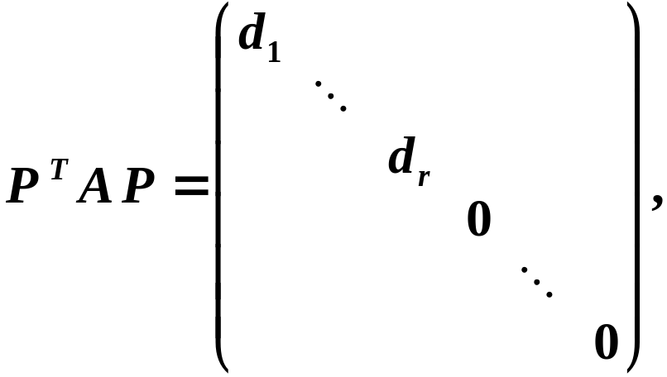

㦘㐃㖎㓄㬧㔻㜴㑗㪜㩗
P 165
㪜㩗㭎
㖎㓄㬧㡦㗃㜈㘴㗛㩓㚁㫫㫝㑍㚟㭎㔩㚁㪈㑙㱟㬥 ?
㔩㟂䶡䶢
㥷㙹㭎㙀㘪㔩㔻㖎㓄㬧㕥㝳㭖㜈㘴㗛㩓㚁㫫㫝㑍㚟㚁㪈
P 166
㑙㱟㬥㐁㚑㘮㗏㬥㐇㐆
㚟㾡㻹㧤㐂
㔫㮺 n 㜬㔫㓊㝊㱅 A㐂
定理
6.1
㭎㔩㒶㯹 n 㜬㝳㡨㱅 P 㐂
㦢㕛
P 166
定理
䍤
䈻
㺖
6.2
㤆㯣㐂
r 㪈 A 㔻㱗㐂
䍤
䈻
㺖
㰷㠗
㐁㟄㐇

Slide 7
㦘㐃㖎㓄㬧㔻㜴㑗㪜㩗
㪜㩗㖎
㥟㙹㛜㖎㓄㬧㚁㪈㑙㱟㬥 ?
㒺㮀㔻㗉㗡
P 167
(1) 㰙㛦㱃㔫㖎㓄㬧
㞼㘦㟥㥻㐁Lagrange㐇㣋㗉㗡㐆
䍤
䈻
㺖
(2) 㱃㔫㖎㓄㬧㦼㔫㭮㔻㔫㓊㝊㱅
㚗㞸㔫㓊㒮㕃㑍㚟㗡㐄
㰓㛆㑍㚟㗡㐆
㐁㫉㭎㜐㐇
䍤
䈻
㺖

Slide 8

㦰㐃㞼㘦㟥㥻㐁Lagrange㐇㣋㗉㗡
㜴㑗㘐㦺
䍤
䈻
㺖
㜴㑗㭠㟂
(1) 㫹㔩㡁㭎㑍㭜㐂
㛜㚉㭼㘰㑍㭜㔻㦼㭼 㬁 㗧㯹㭎㤔㐆
(2) 㓔㮀 㣋㗉 㛤㧆㔫㱁㬙㬁㜤㚗㯻㑿㐂㷧㒼 㪐㤄㣛㗉㬁 㐆
(3) 㥟㘢㭘㫉㔻 㬁 㯣㐿㯯㚉㭼㦼㫹㔻㑍㭜㐂
㯱㔫㭘㫉㔻㬁
䍤
䈻
㺖
㓖㗅㦚㧨㘚㯩㐂
㒦㖐㝳㱛㑛㜼㦸㑍㭜㔻㙀㨞㐆
㝌㞶

Slide 9
















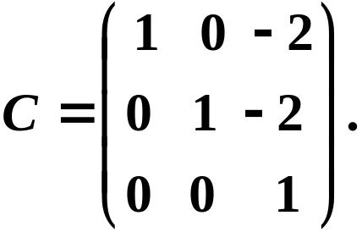



㛜㖎㓄㬧 㚁㪈㑙㱟㬥 .
㞶䶲䶳䶴
㝀䵹䵺䵻
䍤
䈻
㺖
㞴䵳䵴䵵
㜶䵿䶀䶁
㯱䶈䶉䶊
㤆㯣
䍤
䈻
㺖
㝌㞶

Slide 10
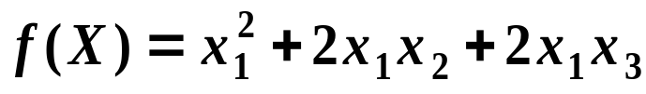
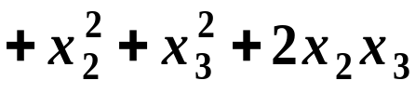
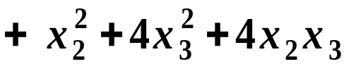

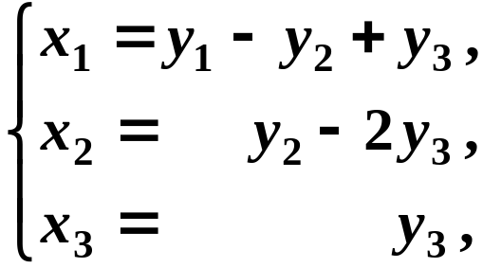
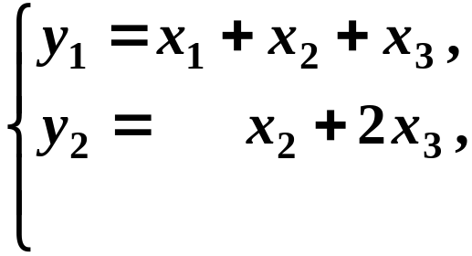

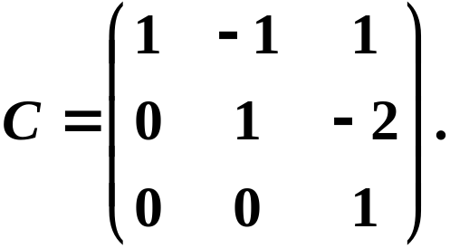


㛜㖎㓄㬧
㞶䶗䶘䶙
㚁㪈㑙㱟㬥㐆
㝀䶩䶪䶫
䍤
䈻
㺖
㞴䵳䵴䵵
㜶䶚䶛䶜
(保证可逆)
㯱䶠䶡䶢
㤆㯣
䍤
䈻
㺖
㝌㞶

Slide 11

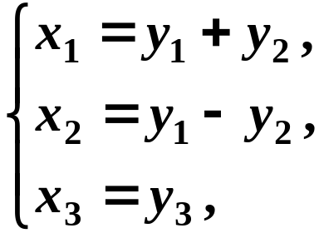
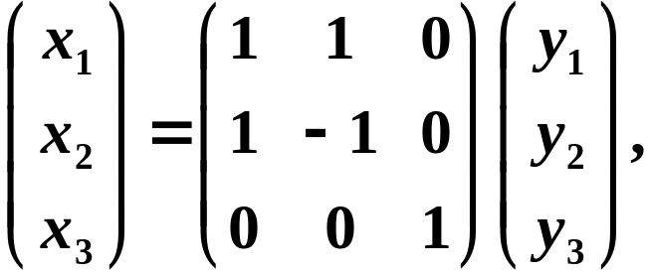



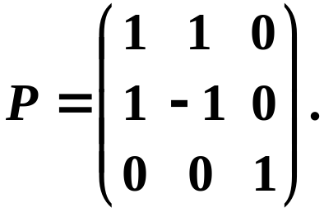
㞶䶯䶰䶱
㛜㖎㓄㬧 㚁㪈 㘮㗏㬥㐆
㝀䶣䶤䶥
(1) 㐿㚉㣛㗉㬁㥟㙹㓲㟂 ?
㞴䵿䶀䶁
㜶
䍤
䈻
㺖
㯱㭼
㜚㪈
㤆㯣
䍤
䈻
㺖

Slide 12



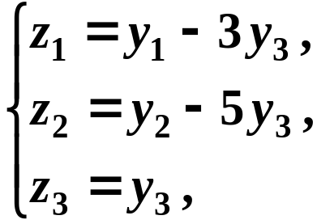
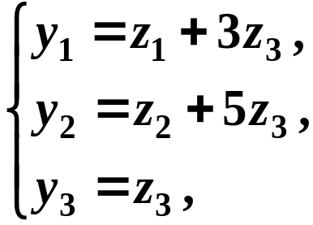



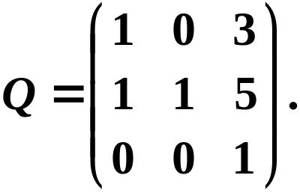
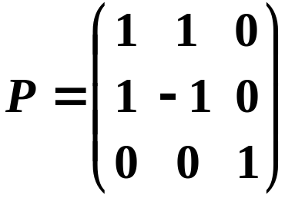
㞶䶯䶰䶱
㛜㖎㓄㬧 㚁㪈 㘮㗏㬥㐆
㝀䶣䶤䶥
(2) 㟠㮀㣋㗉㗡㛜 㚁㪈㑙㱟㬥㐆
㣋㗉㗡
配方法
㞴䶑䶒䶓
㜶
䍤
䈻
㺖
㯱㭼
㜚㪈
㤆㯣
䍤
䈻
㺖

Slide 13



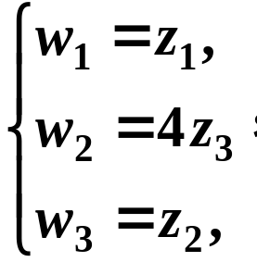
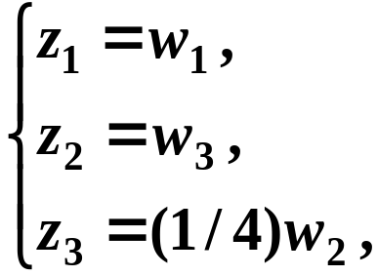


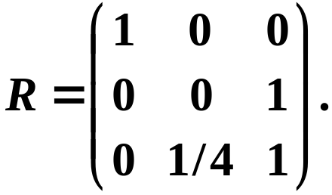
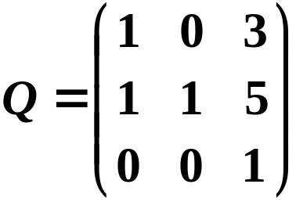
㞶䶯䶰䶱
㛜㖎㓄㬧 㚁㪈 㘮㗏㬥㐆
㝀䶣䶤䶥
(3) 㛜 㚁㪈㘮㗏㬥㐆
㞴䵧䵨䵩
㜶
䍤
䈻
㺖
㯱㭼
㤆㯣
䍤
䈻
㺖

Slide 14




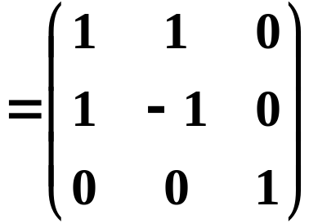
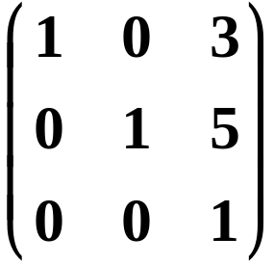
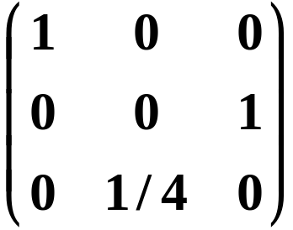

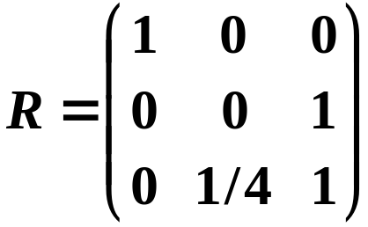
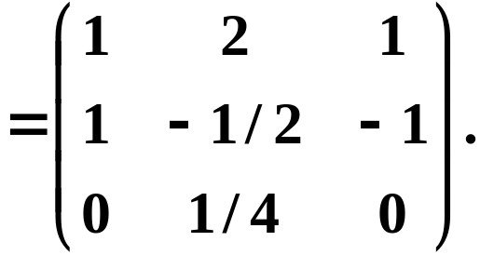
㞶䶯䶰䶱
㛜㖎㓄㬧 㚁㪈 㘮㗏㬥㐆
㝀䶣䶤䶥
(4) 㛜㦚㧨㑍㚟㚅㑑㐆
㮂䶝䶞䶟
㭼䵰䵱䵲
䍤
䈻
㺖
㤆㯣
䍤
䈻
㺖
㚗㞸㑍㚟 㗡

Slide 15






㪊㐃㚗㞸㔫㓊㒮㕃㑍㚟㗡
P 169
㪜㩗䶧䶨
㔫㮺㔫㓊㝊㱅 A㐂㤴㝳㡨㝊㱅 P 㐂㦢㕛
㐁㚡㘸㐇
㖻㫧䶪䶫
(1) 㮂㮺㝳㡨㝊㱅㕥㝳㭖㑣㧎㪈㭼㫽㙀㒮㕃㱅㔻㒢㛺㐂
㭨㓆㪜㩗㑍㪈㐅
㤴㒮㕃㱅
㦢㕛
䍤
䈻
㺖
(2) 㜶㠙㔳㭤㒢㭎㙀㒮㕃㱅 㔫 A 㜤㚗㭎㓄㞸㑍㚟㧀㐂
㑓㬃㯿㒢㭎㙀㒮㕃㱅 㔫 A 㜤㚗㭎㓄㚗㑍㚟㐆
(3) 㭨㓆㫿㮐㰝㕉,
㔳 㧂㡁㙀㞸㒮㕃㱅㧀 ,
㩇㔻㰽㰭
㝊㱅 㧂㭎㙀㨀㡑㭾㔻㚗㒮㕃㱅 ?
䍤
䈻
㺖
䌟㚍㐂㒮㕃㝊㱅㭼㥟㫉㔻㫝㰻㐆

Slide 16



㪊㐃㚗㞸㔫㓊㒮㕃㑍㚟㗡
P 169
㪜㩗䶧䶨
㔫㮺㔫㓊㝊㱅 A㐂㤴㝳㡨㝊㱅 P 㐂㦢㕛
(回顾)
㫝㰻䶨䶩
㥷㙹㭎㙀㞸㒮㕃㱅㰽㰭㚇㐂㤨㚍㕃㮺㫩㭮㔻㚗㒮㕃㱅㐂
㜶䶯䶰䶱
䍤
䈻
㺖
㐁㟄㐇
㰷㠗䶢䶣
㜊㟖䶣䶤
㔫㝊㱅 A 㠙㯩㭎㓄㞸㑍㚟㐂㯵㫿㯩㭎㓄㫩㭮㔻㚗㑍㚟㐂
㜊㟖䶣䶤
䍤
䈻
㺖
㯱㰓㚍㪐㒼㐁㭎㓄㐇㚅㩃㑍㚟㐆
㗉㗡

Slide 17



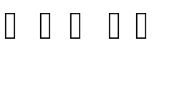
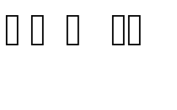
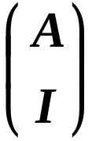

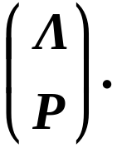



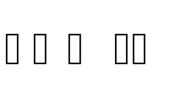



㪊㐃㚗㞸㔫㓊㒮㕃㑍㚟㗡
P 169
㪜㩗䶧䶨
㔫㮺㔫㓊㝊㱅 A㐂㤴㝳㡨㝊㱅 P 㐂㦢㕛
(回顾)
㗉㗡䶲䶳
(1) 㔫㝊㱅 A 㠙㜤㚗㭎㓄㞸㑍㚟㐂
㯱㩃㧀㔫 A 㜤㚗㭎㓄
㫩㭮㔻㚗㑍㚟㐂
㦢㝊㱅 A 㑍㪈㔫㜖㱅㐂
㜶㕛
䍤
䈻
㺖
(2) 㛜㔫㝊㱅 A 㦼㯩㔻㞸㑍㚟㤄㑫㨺㛖㔟 I 㦚㐂
㜶㕛
注意上式中的这些 只是代表所做的变换操作，
那么如何才能得到总的合同变换矩阵 P 呢 ?
㚗㑍㚟
㞸㑍㚟
㛒㩁㓢㯩㐅
事实上，显然有
䍤
䈻
㺖
事实上，显然有
可见只需将所作的列变换全部施加到 I 上即可。
可见只需将所作的列变换全部施加到 I 上即可。
㞸㑍㚟
㝌㞶

Slide 18
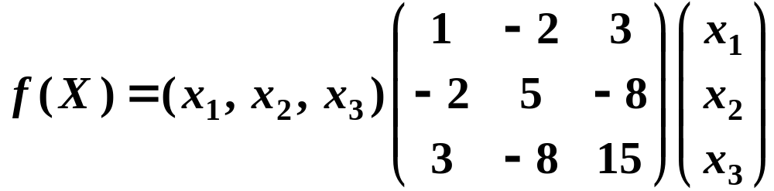

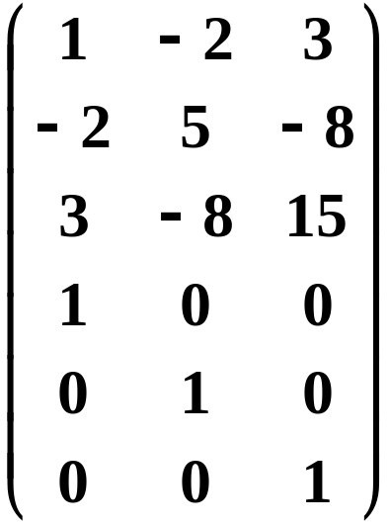
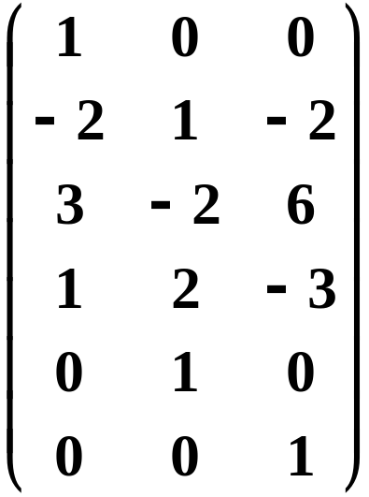
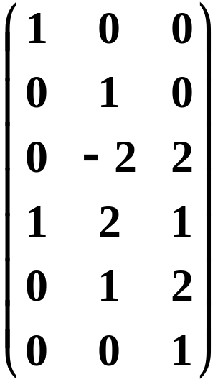
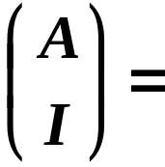
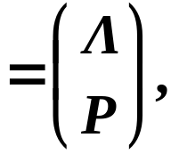






㞶䵼䵽䵾
㛜㖎㓄㬧
㚁㪈㑙㱟㬥㐆
㝀䶅䶆䶇
Λ
䍤
䈻
㺖
0
0
0
0
P
䍤
䈻
㺖
㯱䵭䵮䵯
㝌㞶

Slide 19

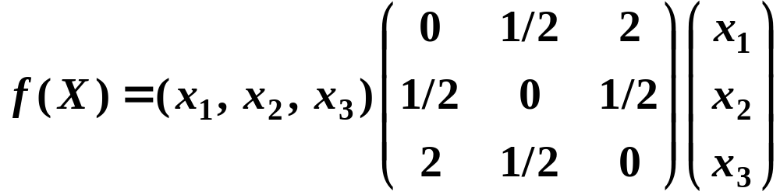

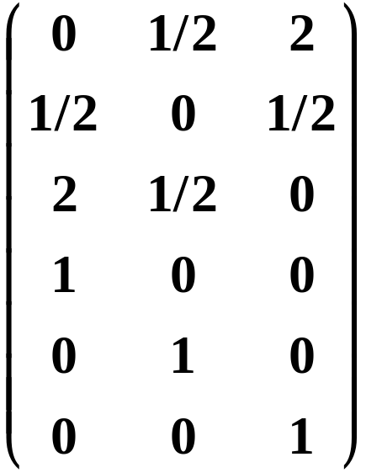
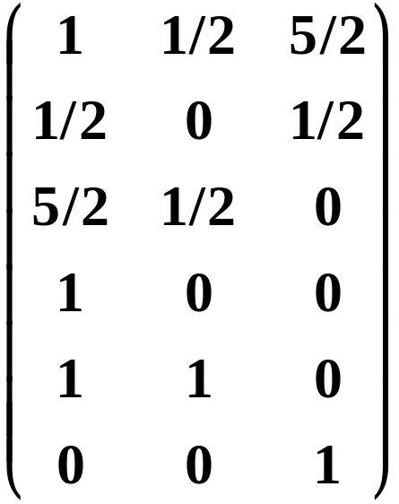
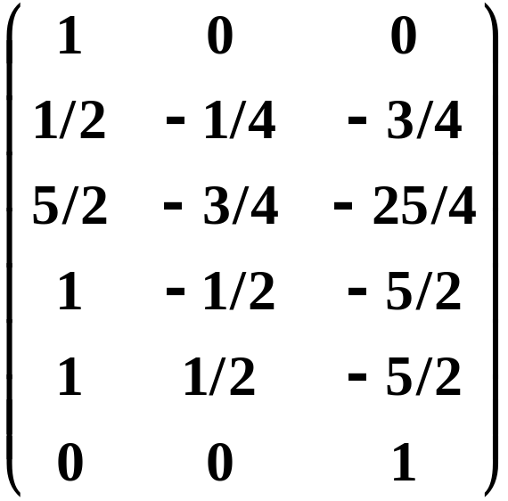
㞶䵧䵨䵩
㛜㖎㓄㬧 㚁㪈㘮㗏㬥㐆
㝀䶝䶞䶟
㯥㔫㜖㫫㦚㭜㨚㪈㟬㥟㙹㓲㟂 ?
䍤
䈻
㺖
0
0
䍤
䈻
㺖

Slide 20
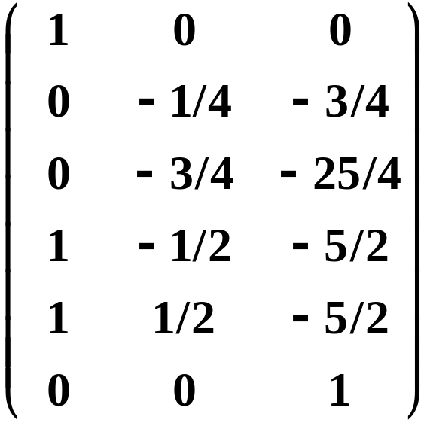
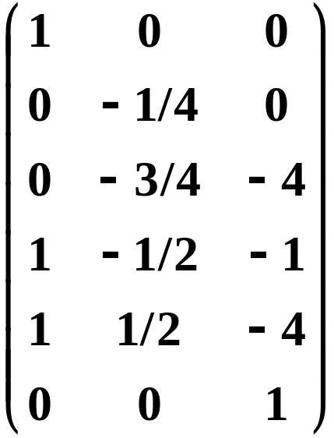
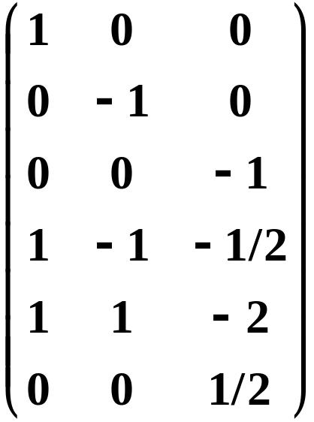

㞶䶅䶆䶇
㛜㖎㓄㬧 㚁㪈㘮㗏㬥㐆
㝀䶦䶧䶨
Λ
䍤
䈻
㺖
0
P
䍤
䈻
㺖
第二列乘 4 ?
2 .
㯱䵪䵫䵬
2 .
第三列除 4 ?

Slide 21

䍤
䈻
㺖
䍤
䈻
㺖
……
放松一下吧 !

